Slide 1
INFORMÁTICA (conceitos básicos)
Professor:
Randolf Passos
Ronisson Salles

Slide 2

EVOLUÇÃO DO SISTEMA OPERACIONAL WINDOWS

Slide 3
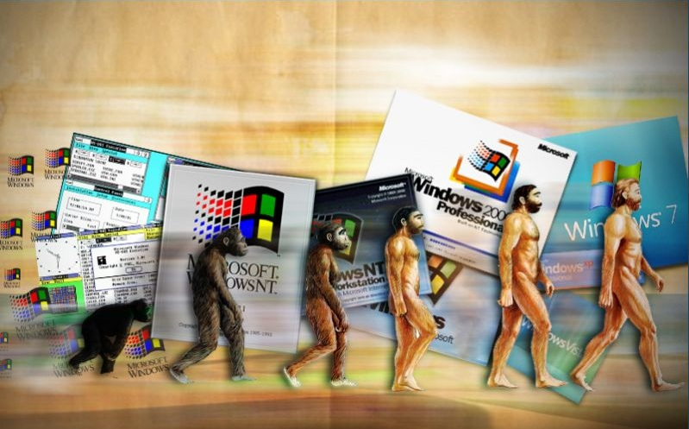
A primeira versão do Windows foi lançada no dia 20 de novembro de 1985, dois anos após seu anúncio. Desde então, o sistema operacional da Microsoft apresentou inúmeras mudanças que agradaram seus usuários e também fizeram com que eles torcessem o nariz. Confira a seguir um apanhado dessa história, que mostra a evolução da plataforma mais utilizada em todo o mundo

Slide 4
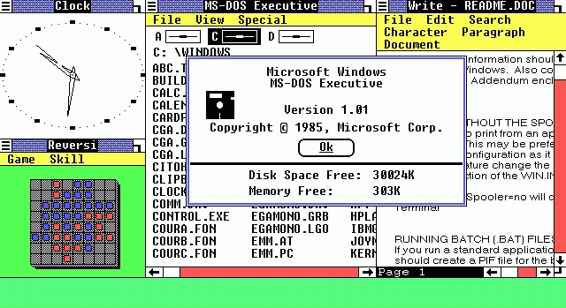
A primeira versão do Windows, a 1.01, surgiu em 1985 e basicamente alternava janelas fixas. Na prática funcionava como uma extensão gráfica do MS-DOS, sistema operacional que já estava difundido.

Slide 5
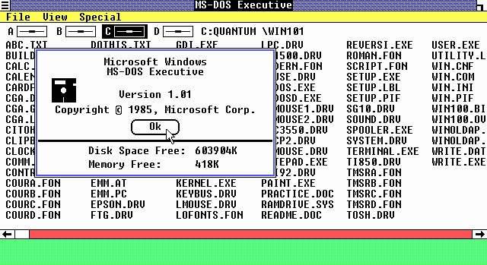
O Windows rendeu uma guerra judicial com a Apple, que se julgava dona da interface gráfica e de ícones, como o símbolo de uma lixeira. Por conta disso, o sistema tinha alguma limitações gráficas, mas já assumia características que perduram até hoje

Slide 6
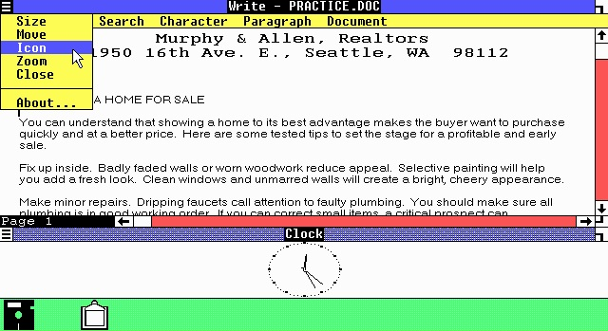
Programas que foram precursores do Microsoft Office já estavam presentes no Windows 1.0

Slide 7
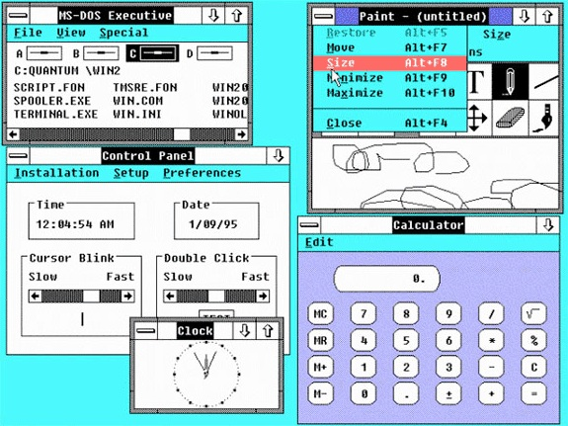
Para a batalha judicial contra a Apple, a Microsoft tinha um trunfo: Bill Gates, fundador da Microsoft, ameaçou descontinuar qualquer projeto de software para computadores Apple se não pudesse colocar elementos gráficos no Windows. A Apple cedeu, e o Windows 2.0 adicionou janelas móveis, ícones gráficos que remetiam a um escritório e programas de edição de imagem em 1987

Slide 8
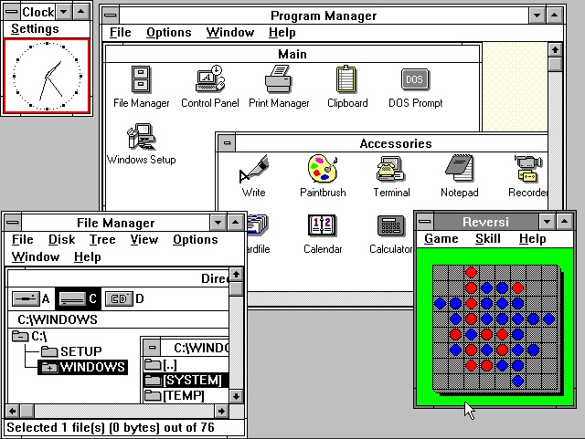
O Windows 3.0 representou uma mudança profunda tanto no visual quando no sistema de armazenamento e gerenciamento de arquivos.

Slide 9
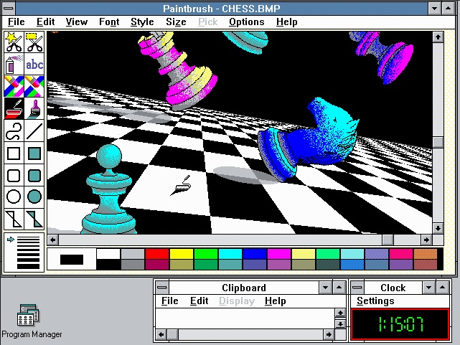
Além disso, milhares de desenvolvedores começaram a produzir aplicativos exclusivos para a plataforma que venderia 10 milhões de unidades em dois anos.

Slide 10
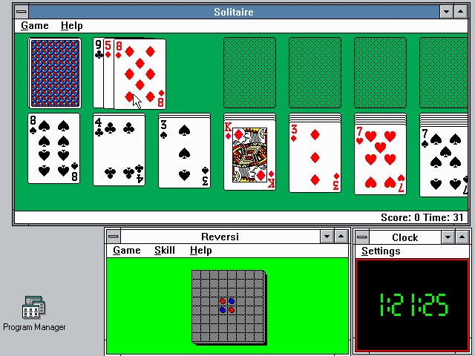
O sistema lançado em 1990 foi decisivo para a liderança do Windows entre os sistemas operacionais

Slide 11
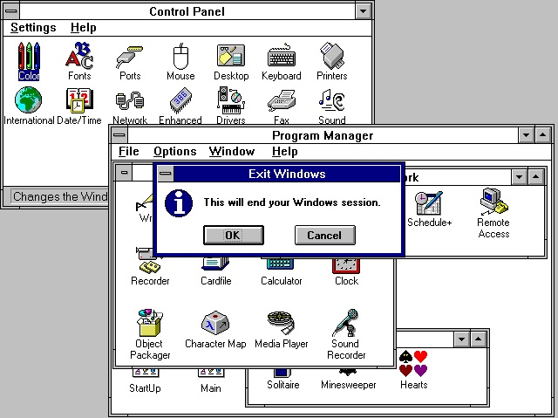
Já o Windows 3.11 foi um aprimoramento bem-vindo do sistema operacional. A versão trazia suporte a multimídia (áudio e vídeo), possibilidade de utilizar várias fontes de tamanhos e formatos diferentes, além de corrigir algumas falhas de programação graves

Slide 12
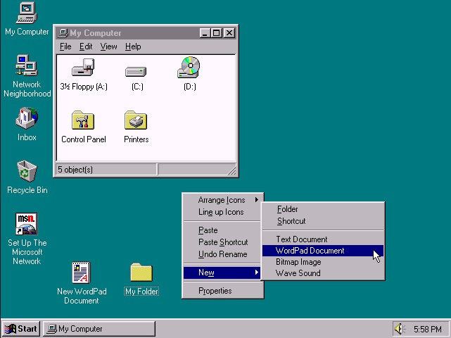
Existe o mundo da informática antes do Windows 95 e depois do Windows 95. Somados o alto desempenho do sistema operacional totalmente reformulado, a popularização massiva dos computadores em todo o mundo e a derrocada da Apple, que na época passava por maus bocados, a Microsoft consolidou de forma inédita a superioridade do Windows.

Slide 13
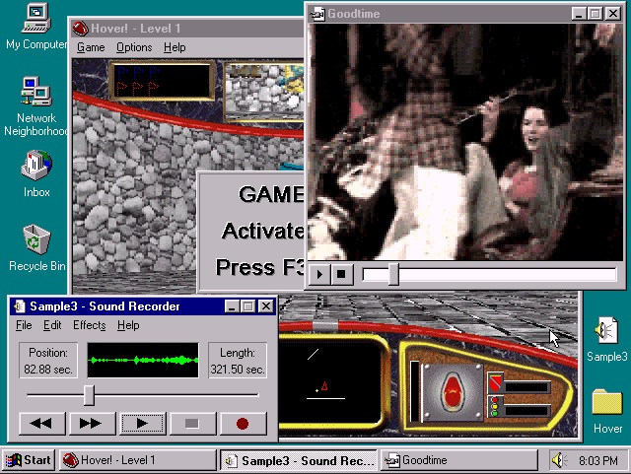
Recursos multimídia foram altamente explorados no Windows 95. Além disso, o PC despontou como uma plataforma favorável a jogos

Slide 14
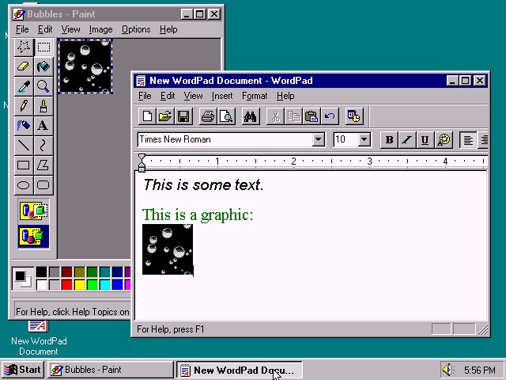
Programas como Paint e WordPad foram aperfeiçoados e permanecem até hoje

Slide 15
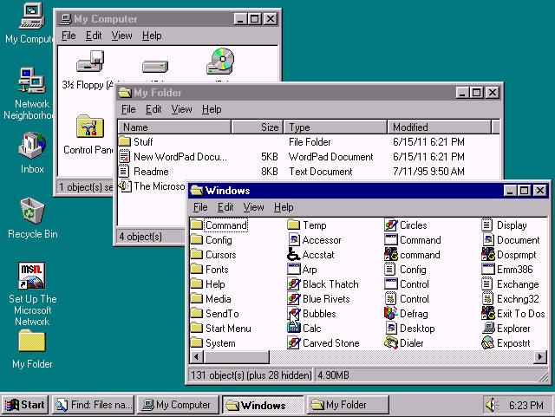
A versão 95 foi o primeiro contato de milhões de pessoas com a web e com e-mails, inclusive no Brasil

Slide 16
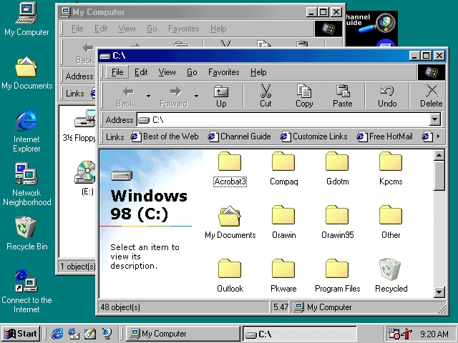
O Windows 98 pode ser considerado um grande aprimoramento do 95, mas foi vendido como um novo sistema operacional.

Slide 17
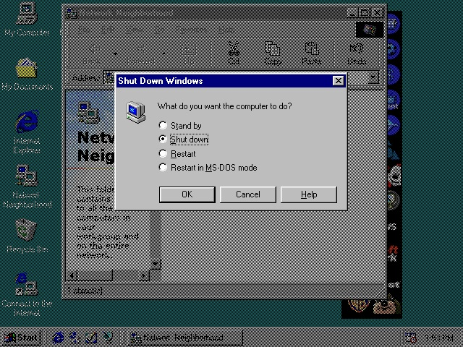
Na prática, a nova versão solucionava alguns bugs de programação, adicionava mais compatibilidade de hardware, permitia a utilização de dois monitores, tamanhos de arquivos maior, entre outras coisas

Slide 18
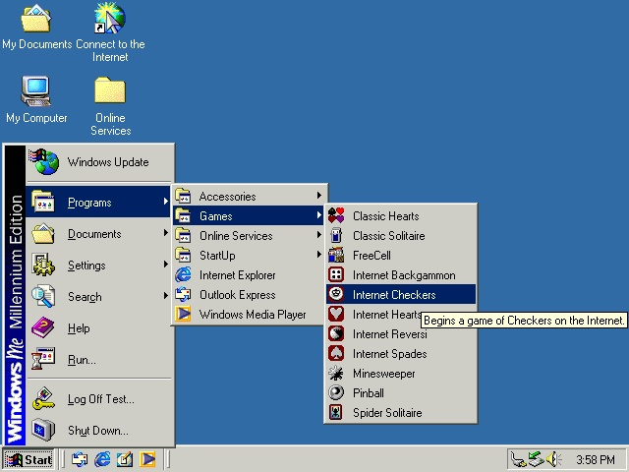
O Windows Millennium Edition, também conhecido como "Me", foi uma verdadeira dor de cabeça para a Microsoft.

Slide 19
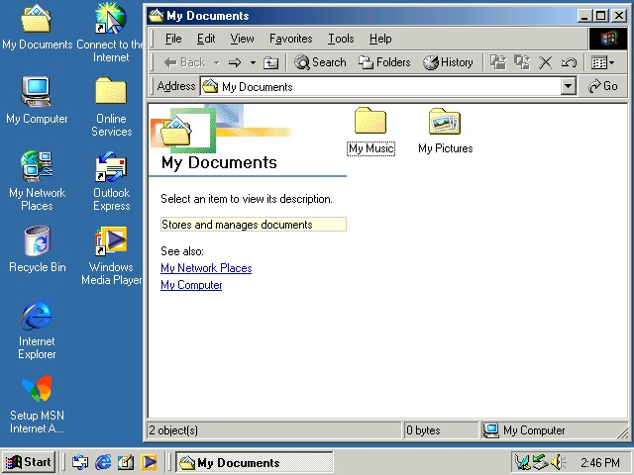
Apesar uma interface bastante melhorada em relação ao antecessor, o sistema era muito instável e incompatível com grande parte dos programas criados para as versões 95 e 98. O sistema teve vida curta e logo foi substituído pelo Windows XP

Slide 20
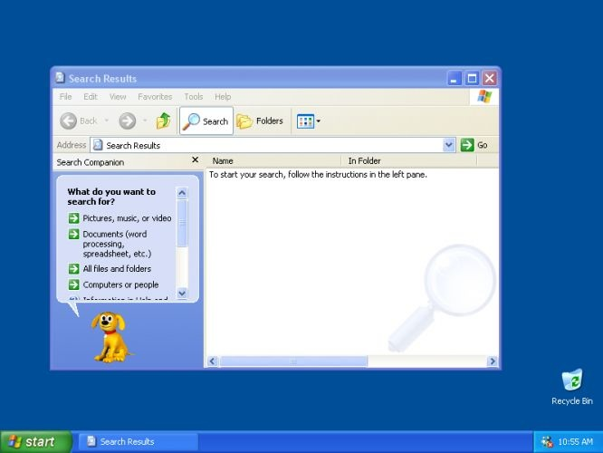
O Windows XP é, de longe, o sistema operacional de maior sucesso da Microsoft. A empresa não revela exatamente quantas cópias foram vendidas, mas o sistema é o segundo mais usado até hoje. E olha que ele já tem dez anos.

Slide 21
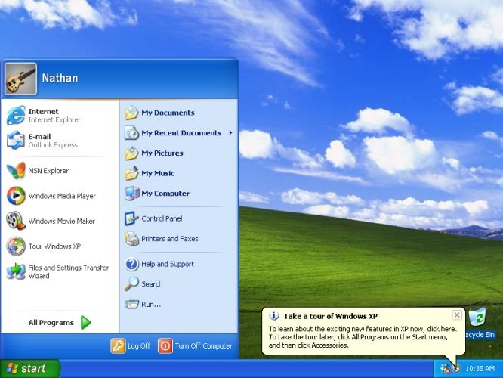
Com uma interface mais colorida e amigável, o XP uniu estabilidade, compatibilidade e performance.

Slide 22
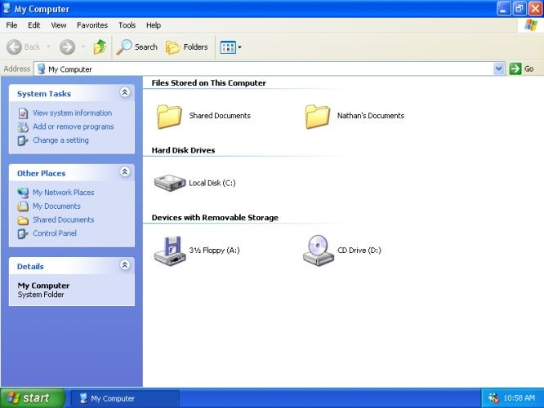
A Microsoft tenta conscientizar os consumidores das vantagens em trocar de sistema, mas o XP foi forte o suficiente para suplantar o próprio sucessor, o fracassado Windows Vista

Slide 23
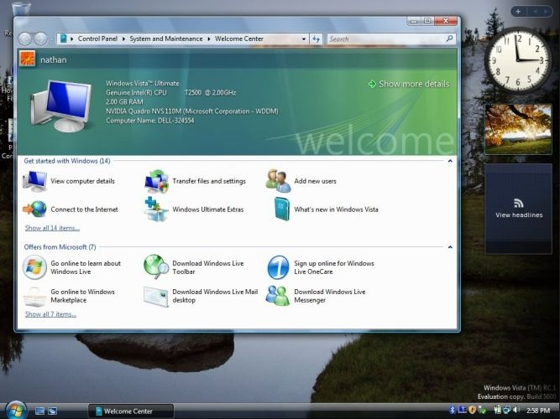
O Windows Vista tentou dar uma cara mais sóbria ao sistema e, ao mesmo tempo, tentou convencer com efeitos de animação e novos recursos. O tiro saiu pela culatra, e os principais atrativos tornavam o sistema lento e intragável.

Slide 24
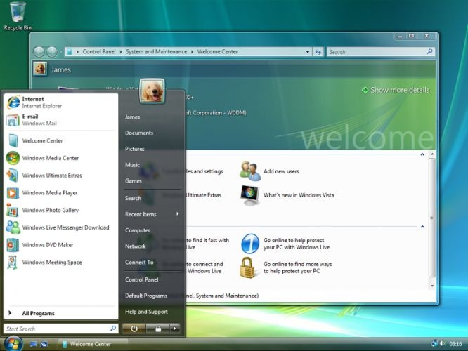
Além disso, os desenvolvedores tiveram problemas em adequar programas e drivers de hardware, como impressoras e copiadoras, para a nova plataforma. Resultado: quem comprou voltou para o ótimo XP. Quem não comprou esperou pelo Windows 7

Slide 25
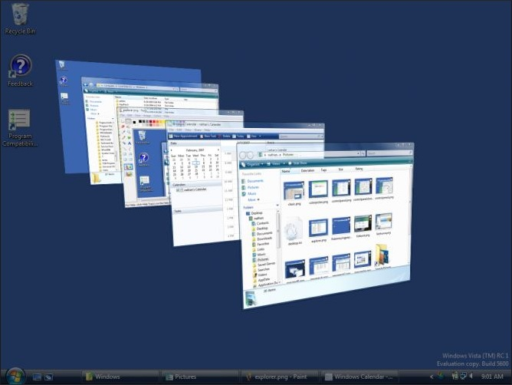
O Windows Vista apostou em inovações gráficas que exigiam alto poder de processamento, como o recurso que mostra todas as janelas lado a lado. Grande parte dos computadores do mercado simplesmente não era otimizada para tanta performance. Isso fazia a experiência de usar o Windows Vista sofrível

Slide 26
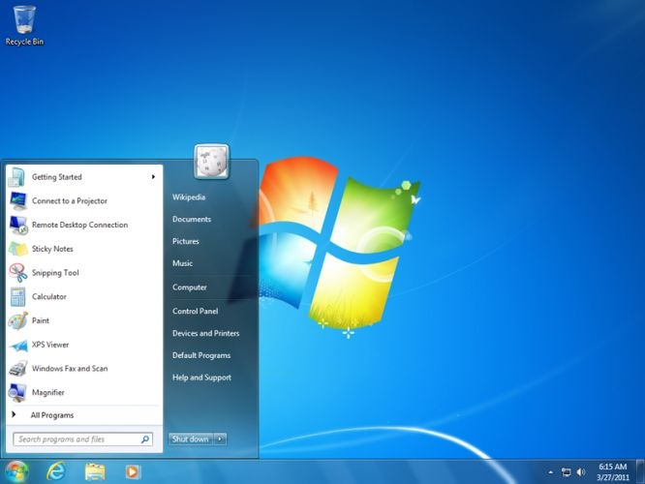
"Aaah, o Windows 7". Com ele a Microsoft pôde respirar aliviada. O sistema operacional foi bem aceito pela crítica e também (e principalmente) pelos usuários.

Slide 27
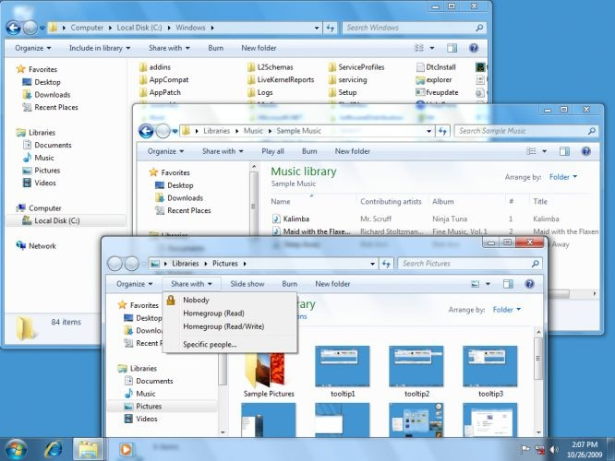
O sistema soube unir o que o Vista e o XP tinham de melhor com a expertise de mais de 20 anos da Microsoft.

Slide 28
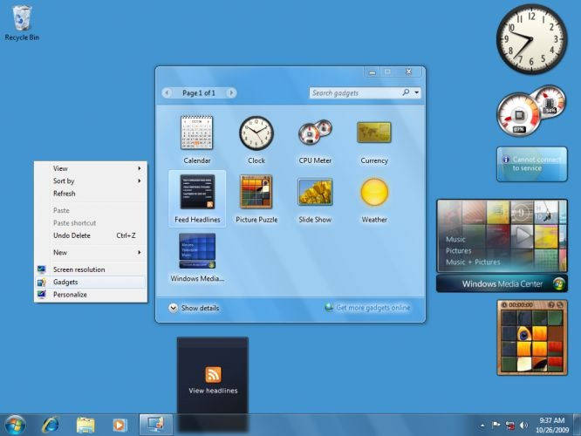
O 7 ultrapassou o Windows XP e se tornou o sistema operacional mais usado no mundo.

Slide 29
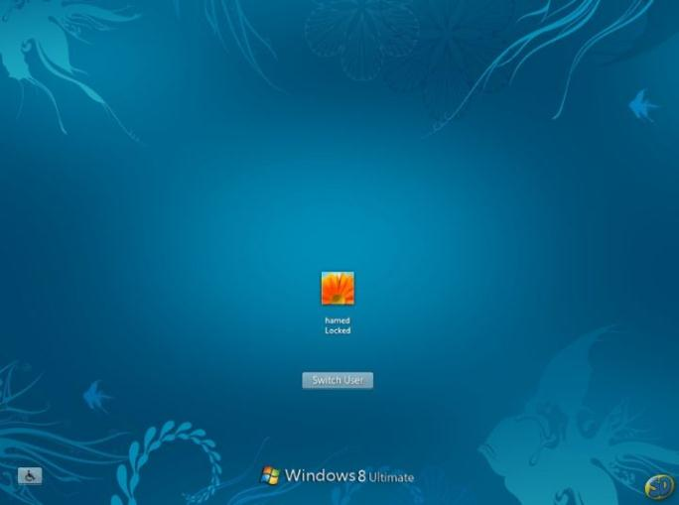
O Windows 8, que foi projetado para integrar dispositivos móveis, como smartphones e tablets

Slide 30
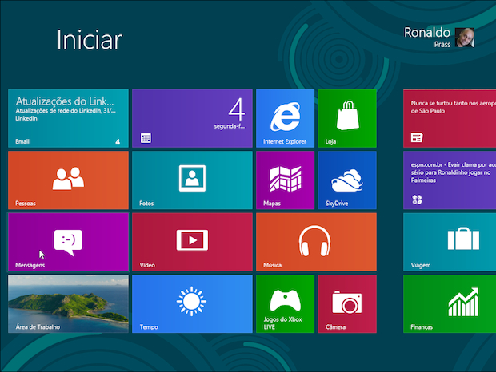
Tela inicial do Windows 8

Slide 31
Créditos:
Parte do material de imagens e textos foi retirado do site do UOL.

